Slide 1


Introducción a Unity
II - Crear Proyecto
Diplomatura en Deportes Electrónicos
1 de 4

Slide 2

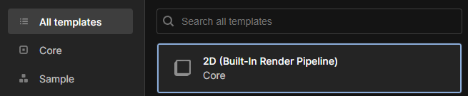
Crear Proyecto
Abrir Unity Hub en la pestaña de “Proyectos”
Seleccionamos el botón “Nuevo Proyecto”
Nos aparecerán varias opciones de plantillas sugeridas. En este curso utilizaremos la plantilla “2D”
Diplomatura en Deportes Electrónicos
2 de 4

Slide 3
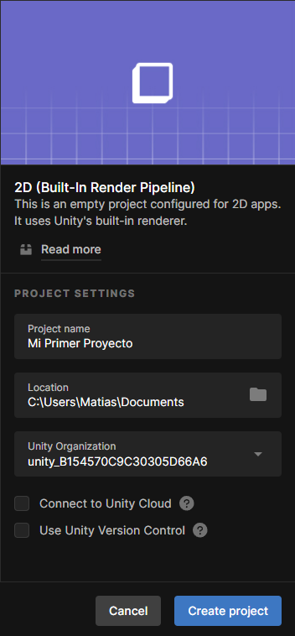
Crear Proyecto
Una vez seleccionado nos aparecerá a la izquierda un panel de “Configuración del Proyecto”
En este panel le pondremos un nombre que identifique al proyecto y, si quisiéramos, podríamos cambiar la ubicación en la cual se va a almacenar.
Una vez que hayamos finalizado de configurarlos, haremos clic en “Crear Proyecto”
Luego empezará el proceso de creación del proyecto, el cual puede demorar varios minutos.
Diplomatura en Deportes Electrónicos
3 de 4

Slide 4
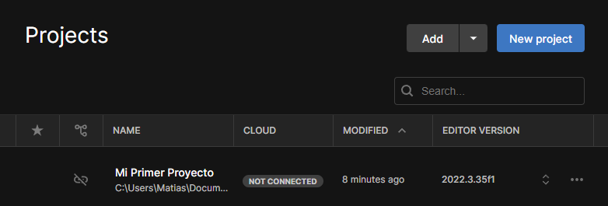
Crear Proyecto
Una vez creado el proyecto, este debería de abrirse automáticamente en el editor instalado en el paso I
También podremos visualizarlo y acceder a él desde Unity Hub en la pestaña de “Proyectos”
Diplomatura en Deportes Electrónicos
4 de 4

